Slide 1


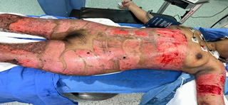
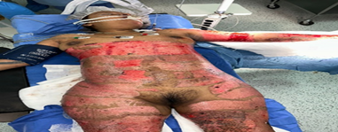
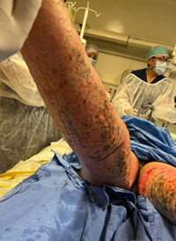
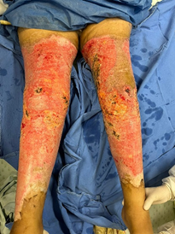
DOLOR POR QUEMADURA/ BURN PAIN
Dra. Katia Alejandra Gómez Nava
Kategomz@gmail.com; Kgomez@inr.gob.mx
Instituto Nacional de Rehabilitación LGII
La quemadura es la destrucción de la piel, interrumpe sus funciones vitales por acción local del calor mayor a 40°C, al desnaturaliza las proteínas por la destrucción tisular. Es el más Insoportable, Intenso y Prolongado, involucra un tratamiento doloroso, complejo, multifacético con múltiples componentes haciendo que sea difícil controlarlo. Se presenta por dos vías, por daño vascular que lleva a hipoxia secundario a la quemadura y la estimulación de los nociceptores primarios, se caracteriza por 4 síndromes dolorosos, que son Dolor de Fondo, Irruptivo, de Procedimiento y Crónico.
DIAGNOSTICO
Quemadura por Escaldadura del 36% SCTQ, de 2do grado mixto en tórax, 3er grado y 2do grado mixto en extremidades pélvicas y glúteos
OBJETIVO
Caso clínico nos permite identificar la importancia de un adecuada valoración y manejo farmacológico del dolor, y así lograr controlar el dolor secundario a la quemadura en agudo evitando el dolor crónico.
CASO CLINICO
DISCUSIÓN
El 12 de Septiembre de 2025, nos presenta a mujer de 23 años, que inicio su padecimiento el 15 de Agosto de 2024, al sufrir quemadura con agua hirviendo en su cuerpo, acude en hospital general y realizan aseo quirúrgicos, sin lograr injertar sus quemaduras, motivo por el cual acude a nuestro INR LGII. Realizamos nuestra valoración nos refiere dolor localizado en extremidades pélvicas, en antebrazo izquierdo, niega irradiación, tipo punzante, tipo quemante que oprime todo el tiempo, constante, intenso, ENA 9/10, aumenta a ENA 10/10, a la movilización y curaciones, disminuye al no tocarla, signos vitales en parámetros normales, a la exploración física consiente orientada en 3 esferas, muy aprensiva, sin datos dificultad respiratoria, campos pulmonares buena estrada y salida de aire, ruidos cardiacos rítmicos, abdomen blando y depresible sin datos de irritación peritoneal.
Iniciamos tratamiento farmacológico con Morfina 15mg en 100ml de SS para 24 horas, a 4.1ml/hora, rescates con Morfina 2mg IV, máximo 3 en 24 hr., Pregabalina 75mg c/ 24 hr., a las 19:00 hr., del 13 al 17 Septiembre, nos refiere ENA 3/10 sin necesidad de rescates, a tenido 2 intervenciones quirúrgicas, el 18 Septiembre disminuimos Infusión de Morfina a 10mg, en infusión, con mismos rescates, con Paracetamol 1 gr IV c/ 8 hr., Observamos integración de los injertos, sin profundización en zonas donadoras. El 8 Octubre realizamos equianalgesia a vía oral con Tramadol con paracetamol [37.5mg + 325mg] c/ 8 hr., rescates con Tramadol solución de 10 a 15 gotas, el referir ENA mayor 7/10 máximo 3 veces al día, Pregabalina 75mg c/24 hr., Paracetamol 500mg c/ 8 hr.
El principal tratamiento para controlar el dolor por quemadura es quirúrgico, al injertar el área quemada, el dolor disminuye un 80% a las 2 semanas, y tratamiento farmacológico, [analgesia multimodal], con terapias cognitivo-conductual. Es importan evitar infecciones y profundizar las áreas quemada o zonas donadoras, y así lograr un control adecuado del dolor de paciente con quemadura.
REFERENCIA: Kathleen S. Romanowski, et al. American Burn Association Guidelines on the management of acute pain in the adult burn patient: J Burn Care Res 2020. PMID:32885244.; Gamst-Jensen H, et al. Acute pain management in burn patients: Burns. 2014. PMID: 25277698.;Oxford A., Journal of Burn Care & Research July/August 2023, Vol 44, Ed 4, Pages 745-1003.
CONCLUSIÓN

